Slide 1
Módulo 12 : Conceitos de WLAN
Material do instrutor
Switching, Routing, e Wireless Essentials v7.0 (SRWE)
Notes:
Programa Cisco Networking Academy: comutação, roteamento e Wireless Essentials v7.0 (SRWE)
Módulo 12 : Conceitos de WLAN

Slide 2
Instructor Materials – Module 6 Planning Guide
This PowerPoint deck is divided in two parts:
Instructor Planning Guide
Information to help you become familiar with the module
Teaching aids
Instructor Class Presentation
Optional slides that you can use in the classroom
Begins on slide # 12
Note: Remove the Planning Guide from this presentation before sharing with anyone.
For additional help and resources go to the Instructor Home Page and Course Resources for this course. You also can visit the professional development site on netacad.com, the official Cisco Networking Academy Facebook page, or Instructor Only FB group.
Notes:
2

Slide 3
What to Expect in this Module
To facilitate learning, the following features within the GUI may be included in this module:
Feature | Description
Animations | Expose learners to new skills and concepts.
Videos | Expose learners to new skills and concepts.
Check Your Understanding(CYU) | Per topic online quiz to help learners gauge content understanding.
Interactive Activities | A variety of formats to help learners gauge content understanding.
Syntax Checker | Small simulations that expose learners to Cisco command line to practice configuration skills.
PT Activity | Simulation and modeling activities designed to explore, acquire, reinforce, and expand skills.

Slide 4
What to Expect in this Module (Cont.)
To facilitate learning, the following features may be included in this module:
Feature | Description
Hands-On Labs | Labs designed for working with physical equipment.
Class Activities | These are found on the Instructor Resources page. Class Activities are designed to facilitate learning, class discussion, and collaboration.
Module Quizzes | Self-assessments that integrate concepts and skills learned throughout the series of topics presented in the module.
Module Summary | Briefly recaps module content.

Slide 5
Check Your Understanding
Check Your Understanding activities are designed to let students quickly determine if they understand the content and can proceed, or if they need to review.
Check Your Understanding activities do not affect student grades.
There are no separate slides for these activities in the PPT. They are listed in the notes area of the slide that appears before these activities.
Notes:
5

Slide 6
Module 12: Activities
What activities are associated with this module?
Page # | Activity Type | Activity Name | Optional?
12.1.7 | Check Your Understanding | Introduction to Wireless | Recommended
12.2.1 | Video | WLAN Components | Recommended
12.2.7 | Check Your Understanding | WLAN Components | Recommended
12.3.1 | Video | WLAN Operation | Recommended
12.3.8 | Check Your Understanding | WLAN Operation | Recommended
12.4.1 | Video | CAPWAP | Recommended
12.4.6 | Check Your Understanding | CAPWAP | Recommended
12.5.4 | Check Your Understanding | Channel Management | Recommended
Notes:
6

Slide 7
Module 12: Activities (Cont.)
What activities are associated with this module?
Page # | Activity Type | Activity Name | Optional?
12.6.1 | Video | WLAN Threats | Recommended
12.6.6 | Check Your Understanding | WLAN Threats | Recommended
12.7.1 | Video | Secure WLANs | Recommended
12.7.9 | Check Your Understanding | Secure WLANs | Recommended
Notes:
7

Slide 8
Module 12: Best Practices
Prior to teaching Module 12, the instructor should:
Review the activities and assessments for this module.
Try to include as many questions as possible to keep students engaged during classroom presentation.
Topic 12.1
Ask the students or have a class discussion
Explain the differences between WPAN, WLAN, WMAN and WWAN.
Why do you think there are so many 802.11 standards?
Topic 12.2
Ask the students or have a class discussion
When would using autonomous AP and controller based AP be appropriate?
Discuss a situation where a USB wireless adapter is needed.
Notes:
8

Slide 9
Module 12: Best Practices (Cont.)
Topic 12.3
Ask the students or have a class discussion
When would ad hoc and infrastructure modes be appropriate?
What is the difference between a BSS and a ESS?
Discuss the parameters that are negotiated between AP and wireless client for successful association. If possible list them on the board.
Topic 12.4
Ask the students or have a class discussion
Why would an organization use CAPWAP?
What capability is provided by FlexConnect?
Notes:
9

Slide 10
Module 12: Best Practices (Cont.)
Topic 12.5
Ask the students or have a class discussion
What is a solution for frequency channel saturation?
List on the board and discuss considerations when planning the location of APs in a building.
Topic 12.6
Ask the students or have a class discussion
Discuss the common attacks made against wireless networks.
What are some ways to mitigate these attacks?
Notes:
10

Slide 11
Module 12: Best Practices (Cont.)
Topic 12.7
Ask the students or have a class discussion
Discuss the strengths and weaknesses of the various shared key authentication methods.
If possible display the wireless security settings on an AP.
Notes:
11

Slide 12
Módulo 12 : Conceitos de WLAN
Switching, Routing, e Wireless Essentials v7.0 (SRWE)
Notes:
Programa Cisco Networking Academy: comutação, roteamento e Wireless Essentials v7.0 (SRWE)
Módulo 12 : Conceitos de WLAN

Slide 13
Objetivos do módulo
Título do Módulo: Conceitos de WLAN
Objetivo do módulo: Explicar como WLANs viabiliza a conectividade de rede.
Título do tópico | Objetivo do Tópico
Introdução à rede sem fio | Descrever a tecnologia e os padrões de WLAN.
Componentes de WLAN | Descrever os componentes de uma infraestrutura de WLAN.
Operação da WLAN | Explicar como a tecnologia sem fio habilita a operação da WLAN.
Operação de CAPWAP | Explicar como um WLC usa CAPWAP para controlar APs múltiplos.
Gerenciamento de canais | Descrever o gerenciamento de canais em uma WLAN.
Ameaças de WLAN | Descrever ameaças à WLAN.
WLANs seguras | Descrever os mecanismos de segurança de WLAN.
Notes:
13
12- Introdução
12.0.2 - O que vou aprender neste módulo?

Slide 14
12.1 Introdução à rede sem fio
Notes:
12 - Conceitos de WLAN
12.1 Introdução à rede sem fio

Slide 15

Introdução a redes sem fio Benefícios de redes sem fio
Uma rede local sem fio (WLAN) é um tipo de rede sem fio que é utilizada frequentemente em casas, escritórios e ambientes abertos
As redes sem fio que possibilitam a mobilidade nos ambientes doméstico e comercial.
Infraestrutura sem fio pode se adaptar às necessidades e tecnologias que mudam rapidamente.
Notes:
12 - Conceitos de WLAN
12.1 Introdução à rede sem fio
12.1.1 - Benefícios da rede sem fio

Slide 16
Introdução a redes sem fio Tipos de redes sem fio
Rede de área pessoal sem fio (WPAN) – Baixa potência e curto alcance (20-30 pés ou 6-9 metros). Baseado no padrão IEEE 802.15 e frequência de 2,4 GHz. Bluetooth e Zigbee são exemplos de WPAN.
Wireless LAN (WLAN) – Redes de tamanho médio de até 91 metros. Baseado no padrão IEEE 802.11 e frequência de 2,4 ou 5,0 GHz.
Wireless MAN (WMAN) – Grande área geográfica, como cidade ou distrito. Utilizam freqências espeíficas licenciadas
Wireless WAN (WWAN) – Ampla área geográfica para comunicação nacional ou global. Utilizam freqências espeíficas licenciadas
Notes:
12 - Conceitos de WLAN
12.1 - Introdução à rede sem fio
12.1.2 - Tipos de redes sem fio

Slide 17

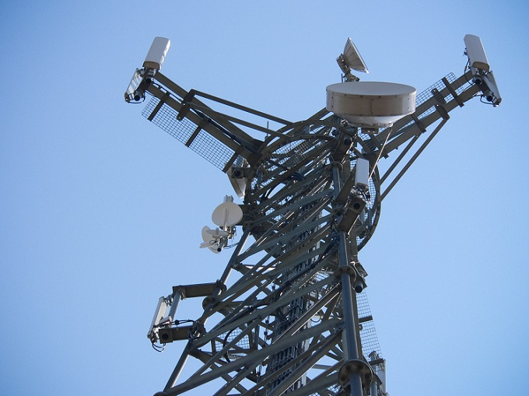
Introdução a redes sem fio Tecnologias sem fio
Bluetooth – Padrão IEEE WPAN usado para o emparelhamento de dispositivos a uma distância de até 300 pés (100m).
Bluetooth Low Energy (BLE) - Suporta topologia de malha para dispositivos de rede em grande escala.
Bluetooth Basic Rate/Enhanced Rate (BR/EDR) - Suporta topologias ponto a ponto e é otimizado para streaming de áudio.
WiMAX (Worldwide Interoperability for Microwave Access) – Conexões de internet com fio de banda larga alternativas. Padrão WLAN IEEE 802.16 por até 50 km (30 milhas).
Notes:
12 - Conceitos de WLAN
12.1 - Introdução à rede sem fio
12..3 - Tecnologias sem fio

Slide 18
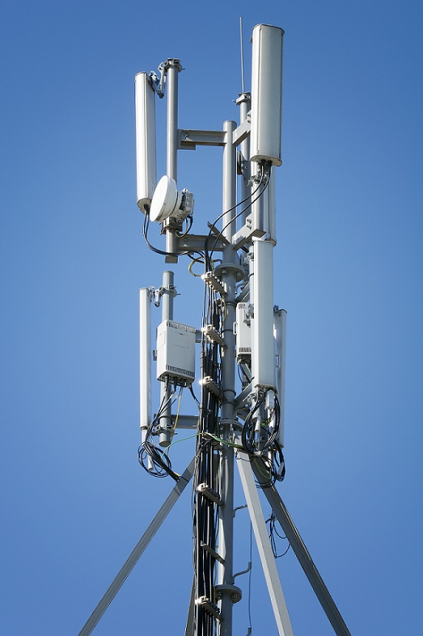

Introdução a redes sem fio Tecnologias sem fio (continuação)
Banda larga celular– Transmite voz e dados. Usado por telefones, automóveis, tablets e laptops.
Global System of Mobile (GSM) – Reconhecido internacionalmente
Code Division Multiple Access (CDMA) – Usado principalmente nos EUA.
Banda larga por satélite– Usa antena parabólica direcional alinhada com satélite em órbita geoestacionária. Precisa de uma linha clara do site. Normalmente usado em locais rurais onde o cabo e o DSL não estão disponíveis.
Notes:
12 - Conceitos de WLAN
12.1 - Introdução à rede sem fio
12..3 - Tecnologias sem fio (Continuação)

Slide 19
Introdução a redes sem fio Padrões 802.11
Os padrões IEEE 802.11 WLAN definem como as frequências de rádio são usadas para links sem fio.
Padrão IEEE | Radiofrequência (RF) | Descrição
802.11 | 2,4 GHz | Taxas de dados de até 2 Mb / s
802,11a | 5 GHz | Taxas de dados de até 54 Mb / s Não interoperável com 802.11b ou 802.11g
802.11b | 2,4 GHz | Taxas de dados de até 11 Mb / s Maior alcance do que o 802.11a e mais capaz de penetrar nas estruturas dos edifícios
802.11g | 2,4 GHz | Taxas de dados de até 54 Mb / s Retrocompatível com o padrão 802.11b.
802.11n | 2,4 e 5 GHz | Taxas de dados 150 - 600 Mb / s Requer várias antenas com a tecnologia MIMO
802.11ac | 5 GHz | Taxas de dados 450 Mb / s - 1,3 Gb / s Suporta até oito antenas
802.11ax | 2,4 e 5 GHz | High-Efficiency Wireless (HEW) Capaz de usar frequências de 1 GHz e 7 GHz
Notes:
12 - Conceitos de WLAN
12.1 - Introdução à rede sem fio
12.1.4 – Padrão 802.11

Slide 20
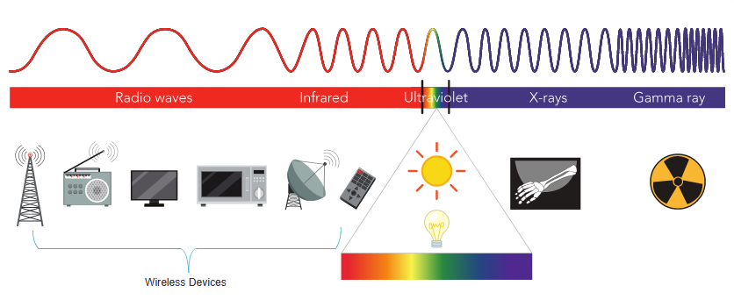
Introdução a redes sem fio Radio frequências
Todos os dispositivos sem fio operam na faixa de ondas de rádio do espectro eletromagnético. As redes WLAN operam na banda de frequência de 2,4 GHz e na banda de 5 GHz.
2.4 GHz (UHF) - 802.11b/g/n/ax
5 GHz (SHF) - 802.11a/n/ac/ax
Notes:
12 - Conceitos de WLAN
12.1 - Introdução à rede sem fio
Radiofrequência (RF)

Slide 21
Introdução a redes sem fio Organizações de padrões sem fio
Os padrões garantem a interoperabilidade entre dispositivos fabricados por diferentes fabricantes. Internacionalmente, as três organizações que influenciam os padrões de WLAN são:
International Telecommunication Union (ITU) – Regula a alocação de espectro de rádio e órbitas de satélite.
Institute of Electrical and Electronics Engineers (IEEE) – Especifica como uma frequência de rádio é modulada para transportar informações. Mantém os padrões para redes de área local e metropolitana (MAN) com a família de padrões IEEE 802 LAN / MAN.
Wi-Fi Alliance – Promove o crescimento e a aceitação de WLANs. É uma associação de fornecedores cujo objetivo é melhorar a interoperabilidade de produtos baseados no padrão 802.11
Notes:
12 - Conceitos de WLAN
12.1 - Introdução à rede sem fio
12.1.6 - Organizações de padrões sem fio
12.1.7 - Verifique sua compreensão - Introdução ao Wireless

Slide 22
12.2 Componentes WLAN
Notes:
12 - Conceitos de WLAN
12.2 - Componentes WLAN

Slide 23
Componentes WLAN Vídeo - Componentes WLAN
Este vídeo aborda o seguinte:
Antenas
Roteador sem fio
Porta da Internet
Access point sem fio
Access points autônomos e baseados em controlador
Notes:
12 - Conceitos de WLAN
12.2 - Componentes WLAN
12.2.1 - Vídeo - Componentes WLAN

Slide 24
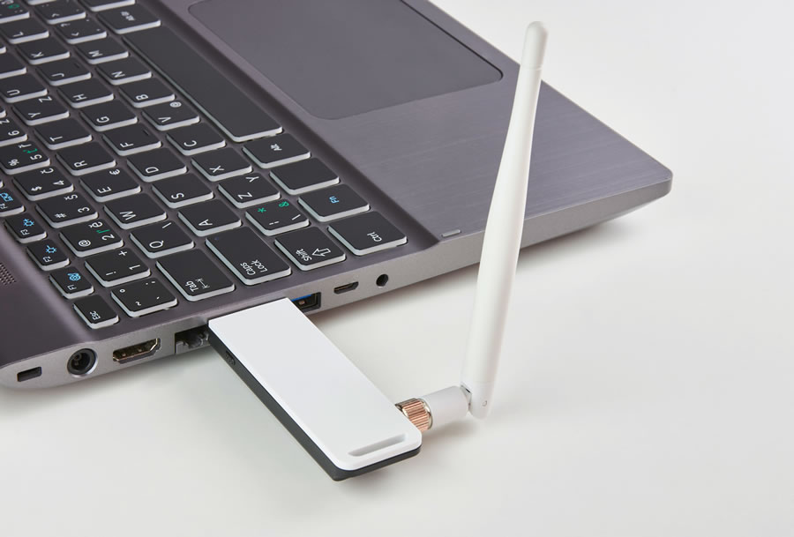
Componentes WLAN Placas de rede sem fio
Para se comunicar sem fio, laptops, tablets, smartphones e até mesmo os automóveis mais recentes incluem Placas de Rede sem fio integradas que incorporam um transmissor / receptor de rádio.
Se um dispositivo não tiver uma Placa de Rede sem fio integrada, um adaptador sem fio USB poderá ser usado.
Notes:
12 - Conceitos de WLAN
12.2 - Componentes WLAN
12.2.2 - Placas de rede sem fio

Slide 25
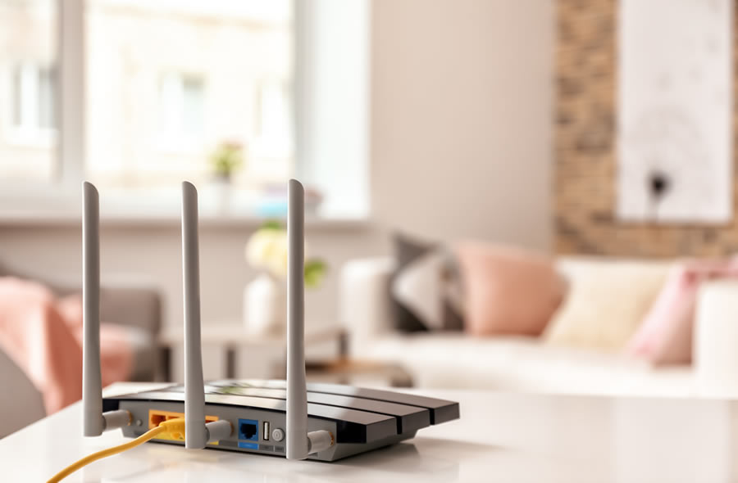
Componentes WLAN Roteadores sem fio domésticos
Um usuário doméstico normalmente interconecta dispositivos sem fio usando um roteador pequeno e sem fio.
Os roteadores sem fio servem da seguinte maneira:
Ponto de acesso– Para fornecer acesso aos fios
Switch – Para interconectar dispositivos com fio
Roteador- Para fornecer um gateway padrão para outras redes e a Internet
Notes:
12 - Conceitos de WLAN
12.2 - Componentes WLAN
12.2.3 - Roteador doméstico sem fio

Slide 26
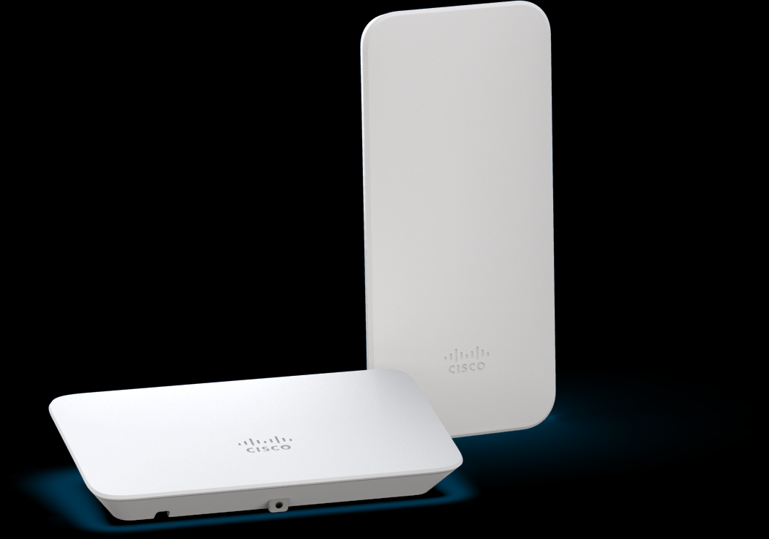
Componentes WLAN Ponto de acesso sem fio
Os clientes sem fio usam sua Placa de Rede sem fio para descobrir pontos de acesso próximos.
Os clientes tentam associar e autenticar com um AP.
Após a autenticação, os usuários sem fio têm acesso aos recursos da rede.
Access Points Cisco Meraki MR
Notes:
12 - Conceitos de WLAN
12.2 - Componentes WLAN
12.2.4 - Ponto de acesso sem fio

Slide 27
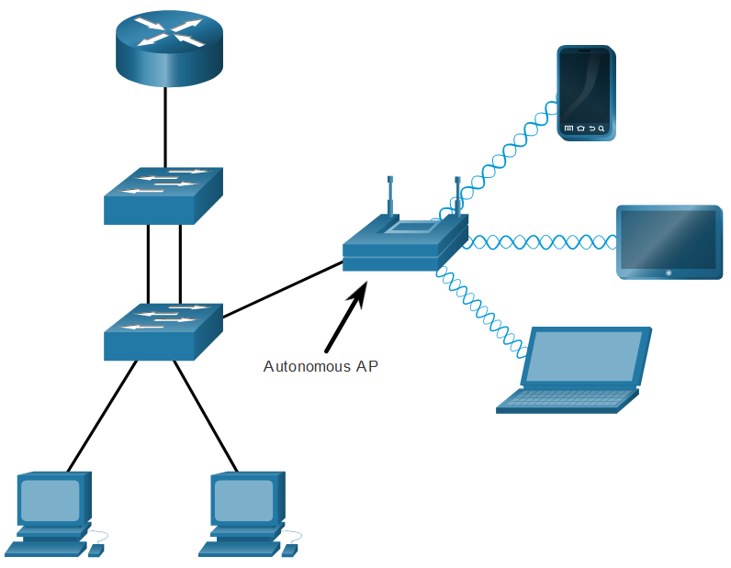
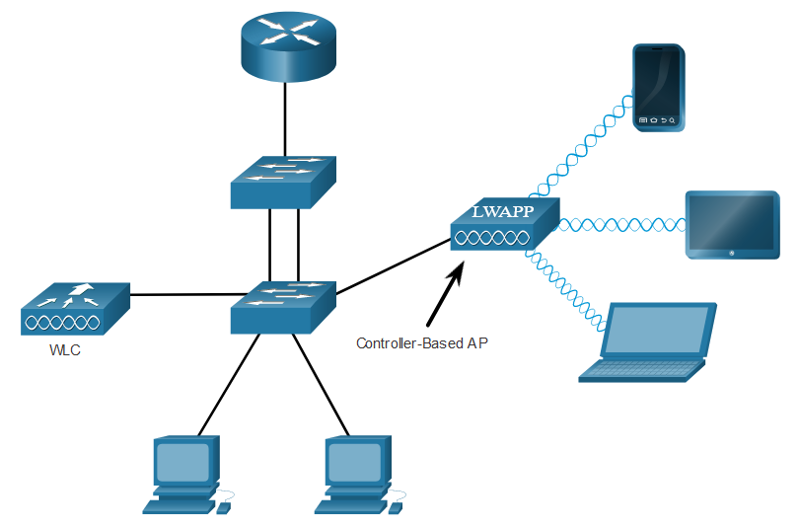
Componentes WLAN Categorias AP
Os APs podem ser categorizados como APs autônomos ou APs baseados em controladora.
APs autônomos– Dispositivos independentes configurados por meio de uma interface de linha de comandos ou GUI. Cada AP autônomo atua independentemente dos outros e é configurado e gerenciado manualmente por um administrador.
APs baseados em controlador– Também conhecido como APs leves (LAPs). Os APs "leves" (LAPs) usam o protocolo Lightweight Access Point Protocol (LWAPP) para se comunicar com um controlador WLAN (WLC). Cada ponto de acesso é configurado e gerenciado automaticamente pelo WLC.
Notes:
12 - Conceitos de WLAN
12.2 - Componentes WLAN
12.2.5 - Categorias de Pontos de Acesso

Slide 28
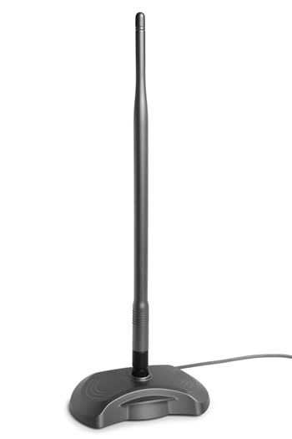
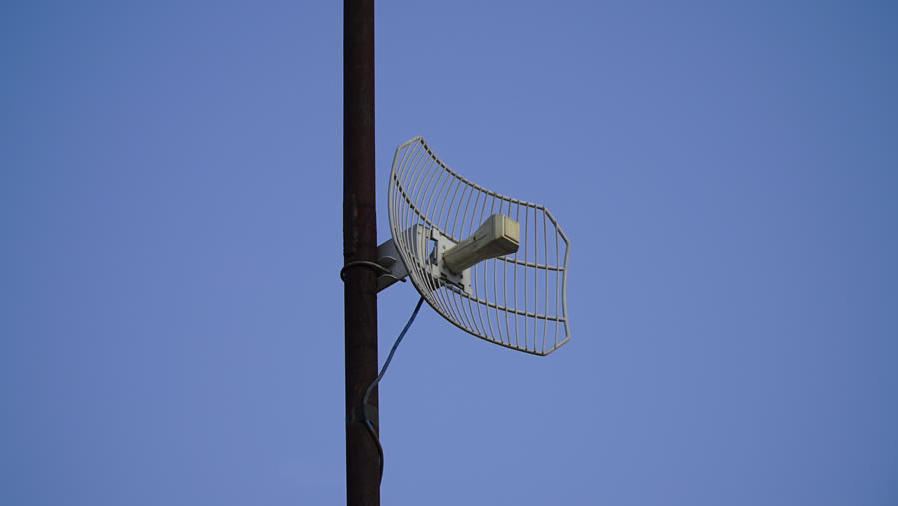

Componentes WLAN Antenas sem fio
tipos de Antenas externas:
Omnidirecional– Forneçe uma cobertura de 360 graus. Ideal em casas e áreas de escritório.
Direcional – Focaliza o sinal de rádio em uma direção específica. Exemplos são o Yagi e a parabólica.
Multiple Input Multiple Output (MIMO) – Usa várias antenas (até oito) para aumentar a largura de banda.
Notes:
12 - Conceitos de WLAN
12.2 - Componentes WLAN
12.2.6 - Antenas sem fio
12.2.7 - Verifique sua compreensão - Componentes WLAN

Slide 29
12.3 - Operação da WLAN
Notes:
12 - Conceitos de WLAN
12.3 - Operação da WLAN

Slide 30
Operação WLAN Vídeo - Operação WLAN
Este vídeo aborda o seguinte:
Modo de infra-estrutura
Modo ad hoc
Tethering (Vínculo)
Conjunto Básico de Serviços (BSS)
ESS (Extended Service Set – Conjunto de Serviços Estendidos)
Estrutura de Quadro 802.11
Acesso múltiplo sensível à operadora com prevenção de colisão (CSMA/CA)
Clientes Sem Fio e Associação de Ponto de Acesso
Modo de descoberta passiva e ativa
Notes:
12 - Conceitos de WLAN
12.3 - Operação da WLAN
12.3.1 - Vídeo - Operação WLAN

Slide 31

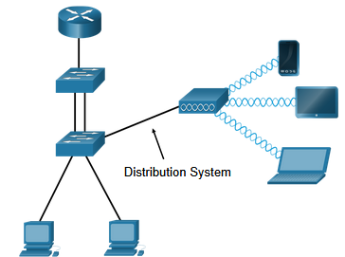
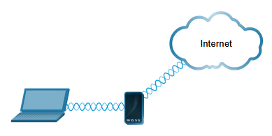
Operação WLAN Modos de topologia sem fio 802.11
Modo ad hoc- Usado para conectar clientes de maneira ponto a ponto sem um AP.
Modo de infraestrutura -Usado para conectar clientes à rede usando um AP.
Tethering - Uma variação da topologia ad hoc ocorre quando um smartphone ou tablet com acesso a dados de celular é ativado para criar um ponto de acesso pessoal.
Notes:
12 - Conceitos de WLAN
12.3 - Operação da WLAN
12.3.2 - Modos de topologia sem fio 802.11

Slide 32
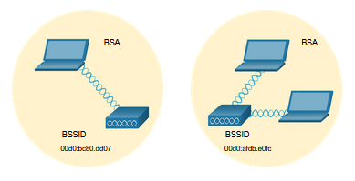
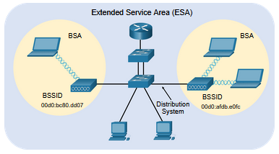
Operação WLAN BSS e ESS
O modo Infraestrutura define dois blocos de topologia:
Conjunto Básico de Serviços (BSS)
Usa um único ponto de acesso para interconectar todos os clientes sem fio associados.
Clientes em BSSs diferentes não podem se comunicar.
ESS (Extended Service Set – Conjunto de Serviços Estendidos)
A união de dois ou mais BSSs interconectados por um DS com fio.
Clientes em cada BSS podem se comunicar através do ESS.
Notes:
12 - Conceitos de WLAN
12.3 - Operação da WLAN
12.3.3 – BSS e ESS

Slide 33
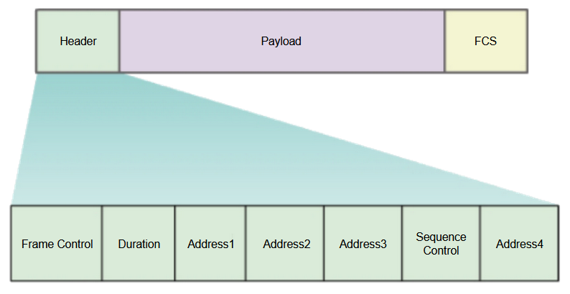
Operação WLAN Estrutura de quadro 802.11
O formato de quadro 802.11 é semelhante ao formato de quadro Ethernet, exceto pelo fato de conter mais campos.
Notes:
12 - Conceitos de WLAN
12.3 - Operação da WLAN
12.3.4 - Estutura do quadro 802.11

Slide 34
Operação WLAN CSMA/CA
As WLANs são half-duplex e um cliente não pode "ouvir" enquanto está enviando, tornando impossível detectar uma colisão.
As WLANs usam o acesso múltiplo com detecção de operadora com prevenção de colisão (CSMA / CA) como o método para determinar como e quando enviar dados na rede. Um cliente sem fio faz o seguinte:
Ouve o canal para ver se ele está ocioso, o que significa que nenhum outro tráfego está atualmente no canal.
Envia uma mensagem pronta para enviar (RTS) para o ponto de acesso para solicitar acesso dedicado à rede.
Recebe uma mensagem clara para enviar (CTS) do ponto de acesso que concede acesso ao envio.
Ele aguardará um período aleatório antes de reiniciar o processo, se o cliente sem fio não receber uma mensagem CTS.
Transmite os dados.
Reconhece todas as transmissões. Se um cliente sem fio não receber uma confirmação, ele assume uma colisão e reinicia o processo.
Notes:
12 - Conceitos de WLAN
12.3 - Operação da WLAN
12.3.5 – CSMA/CA

Slide 35
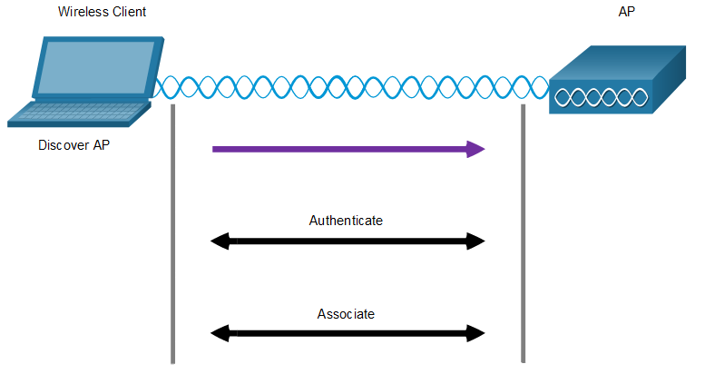
Operações WLAN Associação de cliente sem fio e AP
Para que dispositivos sem fio se comuniquem em uma rede, devem primeiro associar-se com um AP ou um roteador sem fio.
Os dispositivos sem fio concluem o seguinte processo de três estágios:
Descobrir novo AP sem fio.
Autenticar-se no ponto de acesso
Associar-se ao ponto de acesso
Notes:
12 - Conceitos de WLAN
12.3 - Operação da WLAN
12.3.6 - Associação de cliente sem fio e ponto de acesso

Slide 36
Operações WLAN Associação de cliente sem fio e AP (Continuação)
Para ter uma associação bem-sucedida, um cliente sem fio e um ponto de acesso devem concordar com parâmetros específicos.
SSID – O cliente precisa saber o nome da rede para conectar.
Senha – Isso é necessário para o cliente se autenticar no ponto de acesso.
Modo de rede– O padrão 802.11 em uso.
Modo de segurança – As configurações dos parâmetros de segurança, ou seja, WEP, WPA ou WPA2.
Configurações do canal– As faixas de frequência em uso.
Notes:
12 - Conceitos de WLAN
12.3 - Operação da WLAN
12.3.6 - Associação de cliente sem fio e ponto de acesso

Slide 37
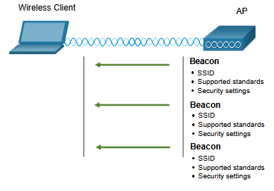
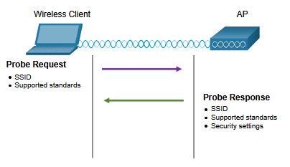
Operações WLAN Modo de descoberta passiva e ativa
Os clientes sem fio se conectam ao ponto de acesso usando um processo de verificação ativo ou passivo.
Modo passivo– A AP anuncia abertamente seu serviço enviando periodicamente quadros de beacon de transmissão contendo o SSID, os padrões suportados e as configurações de segurança.
Modo Ativo –Os clientes sem fio devem saber o nome do SSID. Um cliente sem fio inicia o processo, fazendo a transmissão de um quadro de solicitação de sondagem em vários canais.
Modo passivo
Modo ativo
Notes:
12 - Conceitos de WLAN
12.3 - Operação da WLAN
12.3.7 - Modo de descoberta passiva e ativa
12.3.8 - Verifique sua compreensão - Operação WLAN

Slide 38
12.4 - Operação de CAPWAP
Notes:
12 - Conceitos de WLAN
12.4 - Operação de CAPWAP

Slide 39
Operações CAPWAP Vídeo– CAPWAP
Este vídeo aborda o seguinte:
Funcionalidade Controle e Provisionamentode pontos de acesso sem fio (CAPWAP).
Arquitetura de controle de acesso à mídia dividida (MAC)
Criptografia DTLS
Flex Connect APs
Notes:
12 - Conceitos de WLAN
12.4 - Operação de CAPWAP
12.4.1 - Vídeo - CAPWAP

Slide 40
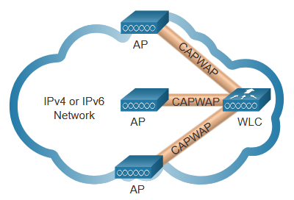
Operação CAPWAP Introdução a CAPWAP
CAPWAP é um protocolo padrão IEEE que permite que um WLC gerencie vários APs e WLANs.
Baseado no LWAPP, mas adiciona segurança adicional com o Camada de Segurança do Transporte do Datagrama (DTLS - Datagram Transport Layer Security).
Encapsula e encaminha o tráfego do cliente WLAN entre um AP e um WLC sobre túneis usando as portas UDP 5246 e 5247.
Opera sobre IPv4 e IPv6. O IPv4 usa o protocolo IP 17 e o IPv6 usa o protocolo IP 136.
Notes:
12 - Conceitos de WLAN
12.4 - Operação de CAPWAP
2.4.2 - Introdução ao CAPWAP

Slide 41
Operação CAPWAP Arquitetura MAC de divisão
Funções de MAC de pontos de acesso | Funções de MAC de WLC
Respostas de beacons e de sondas | Autenticação
Reconhecimentos e retransmissões de pacotes | Associação e re-associação de clientes de roaming
Enfileiramento de quadros e priorização de pacotes | Conversão de quadros para outros protocolos
Criptografia e descriptografia de dados da camada MAC | Terminação do tráfego 802.11 em uma interface com fio
O conceito de MAC de divisão CAPWAP executa todas as funções normalmente executadas por pontos de acesso individuais e as distribui entre dois componentes funcionais:
Funções de MAC de pontos de acesso
Funções de MAC de WLC
Notes:
12 - Conceitos de WLAN
12.4 - Operação de CAPWAP
12.4.3 – Arquitetura de MAC dividido

Slide 42
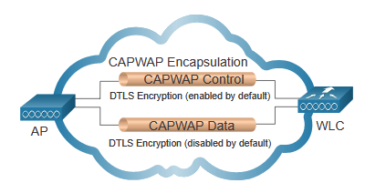
Operação CAPWAP Criptografia DTLS
DTLS é um protocolo que fornece segurança entre o ponto de acesso e o WLC.
É ativado por padrão para proteger o canal de controle CAPWAP e criptografar todo o gerenciamento e controle de tráfego entre o AP e o WLC.
A criptografia de dados é desativada por padrão e requer que uma licença DTLS seja instalada no WLC antes de poder ser ativada no AP.A criptografia de dados é desativada por padrão e requer que uma licença DTLS seja instalada no WLC antes de poder ser ativada no AP.
Notes:
12 - Conceitos de WLAN
12.4 - Operação de CAPWAP
12.4.4 - Criptografia DTLS

Slide 43
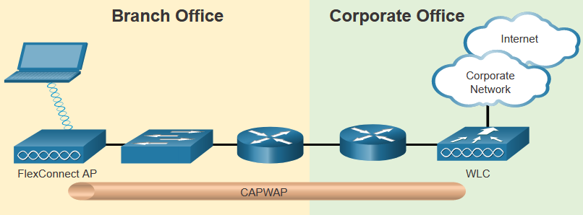
Operação CAPWAP Flex Connect APs
O FlexConnect permite a configuração e o controle de Aps através de um link WAN.
Existem dois modos de operação para o ponto de acesso FlexConnect
Modo conectado– O WLC é alcançável. O FlexConnect AP tem conectividade CAPWAP com o WLC através do túnel CAPWAP. O WLC executa todas as funções CAPWAP.
Modo autônomo – O WLC está inacessível. O FlexConnect perdeu ou falhou ao estabelecer a conectividade CAPWAP com seu WLC. Um ponto de acesso FlexConnect pode assumir algumas das funções WLC, como alternar o tráfego de dados do cliente localmente e executar a autenticação do cliente localmente.
Notes:
12 - Conceitos de WLAN
12.4 - Operação de CAPWAP
12.4.5 – Flex Connect Aps
12.4.6 - Verifique sua compreensão - Operação CAPWAP

Slide 44
12.5 Gestão de canais
Notes:
12 - Conceitos de WLAN
12.5 Gestão de canais

Slide 45
Gestão de canais Saturação do canal de frequência
Se a demanda por um canal sem fio específico for muito alta, o canal poderá ficar saturado, degradando a qualidade da comunicação.
A saturação do canal pode ser atenuada usando técnicas que usam os canais com mais eficiência.
Direct-Sequence Spread Spectrum (DSSS) - Uma técnica de modulação projetada para espalhar um sinal por uma banda de frequência maior. O DSSS é usado pelos dispositivos 802.11b para evitar interferência de outros dispositivos usando a mesma frequência de 2,4 GHz.
Frequency-Hopping Spread Spectrum (FHSS) - Transmite sinais de rádio alternando rapidamente um sinal de portadora entre muitos canais de frequência. O remetente e o destinatário devem estar sincronizados para "saber" para qual canal ir. Usado pelo padrão 802.11 original.
Orthogonal Frequency-Division Multiplexing (OFDM) - Um subconjunto de multiplexação por divisão de frequência em que um único canal usa vários subcanais em frequências adjacentes. A OFDM é usada por vários sistemas de comunicação, incluindo 802.11a/g/n/ac.
Notes:
12 - Conceitos de WLAN
12.5 Gestão de canais
12.5.1 - Saturação do Canal de Frequência

Slide 46
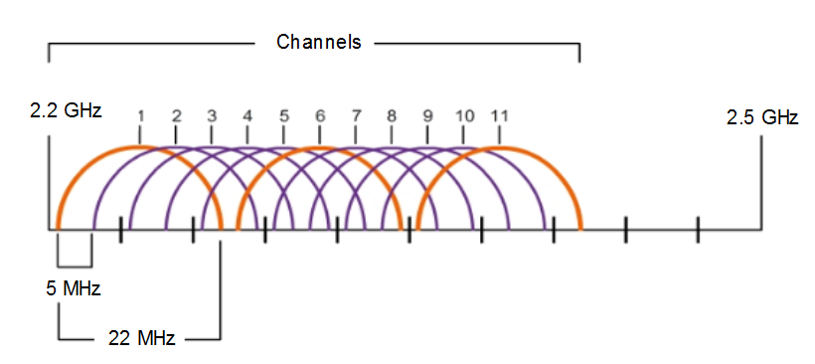
Gestão de canais Seleção de canal
A banda 2.4Ghz é subdividida em múltiplos canais, cada canal possui largura de banda de 22 MHz e é separado do próximo canal por 5 MHz.
Uma prática recomendada para 802.11b/g/n para WLANs que exigem vários pontos de acesso é usar canais não sobrepostos como os canais 1,6 e 11.
Notes:
12 - Conceitos de WLAN
12.5 Gestão de canais
12.5.2 - Seleção de canal

Slide 47
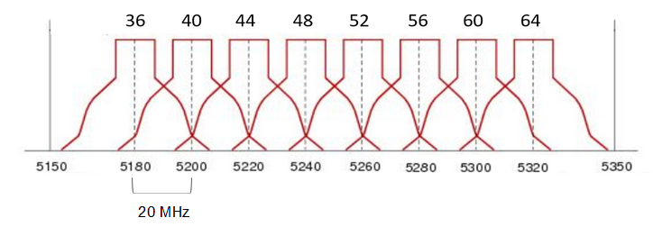
Gestão de canais Seleção de canal
Para os padrões de 5GHz 802.11a / n / ac, existem 24 canais. Cada canal é separado do próximo canal por 20 MHz.
Os canais não sobrepostos são 36, 48 e 60.
Notes:
12 - Conceitos de WLAN
12.5 Gestão de canais
12.5.2 - Seleção de canal (continuação)

Slide 48
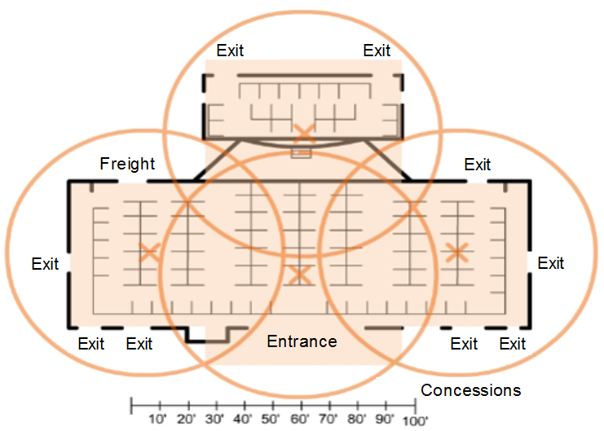
Gestão de canais Planejar uma implantação de WLAN
O número de usuários suportados por uma WLAN depende do seguinte:
O layout geográfico da instalação
O número de dispositivos que podem caber em um espaço
As taxas de dados que os usuários esperam
O uso de canais não sobrepostos por vários APs e configurações de potência de transmissão
Ao planejar a localização dos pontos de acesso, a área de cobertura circular aproximada é importante.
Notes:
12 - Conceitos de WLAN
12.5 Gestão de canais
12.5.3 – Plan a WLAN Deployment
12.5.4 - Verifique sua compreensão - Gerenciamento de canais

Slide 49
12.6 Ameaças de WLAN
Notes:
12 - Conceitos de WLAN
12.6 - Ameaças de WLAN

Slide 50
Ameças de WLAN Vídeo - Ameaças à WLAN
Este vídeo aborda o seguinte:
Interceptação de Dados
Invasores Sem Fio
Negação de Serviço (DoS)
APs Invasores
Notes:
12 - Conceitos de WLAN
12.6 - Ameaças de WLAN
12.6.1 - Vídeo - Ameaças à WLAN

Slide 51
Ameaças à WLAN Visão geral da segurança sem fio
Uma WLAN fica aberta para qualquer pessoa dentro do alcance de um AP e as devidas credenciais a serem associadas a ela.
Os ataques podem ser gerados por pessoas de fora, colaboradores insatisfeitos e mesmo por funcionários de forma não intencional. As redes sem fio são especificamente suscetíveis a várias ameaças, incluindo:
Interceptação de dados
Invasores sem fio
Negação de Serviço (DoS)
APs Invasores
Notes:
12 - Conceitos de WLAN
12.6 - Ameaças de WLAN
12.6.2 - Visão geral da segurança sem fio

Slide 52
Ameaças à WLAN Ataques de Negação de Serviço (DoS)
Os ataques de DoS sem fio podem ser o resultado de:
Dispositivos configurados incorretamente
Um usuário mal intencionado interferindo intencionalmente na comunicação sem fio
Interferência Acidental
Para minimizar o risco de um ataque de DoS devido a dispositivos mal configurados e ataques mal-intencionados, fortaleça todos os dispositivos, mantenha as senhas seguras, crie backups e assegure-se de que todas as mudanças de configuração sejam feitas fora do horário de expediente.
Notes:
12 - Conceitos de WLAN
12.6 - Ameaças de WLAN
12.6.3 - Ataques de DoS

Slide 53
Ameaças à WLAN Pontos de acesso não autorizados
Um ponto de acesso não autorizado é um ponto de acesso ou roteador sem fio que foi conectado a uma rede corporativa sem autorização explícita e contra a política corporativa.
Uma vez conectado, o ponto de acesso não autorizado pode ser usado por um invasor para capturar endereços MAC, capturar pacotes de dados, obter acesso a recursos de rede ou iniciar um ataque intermediário.
Um hotspot de rede pessoal também pode ser usado como um ponto de acesso não autorizado. Por exemplo, um usuário com acesso seguro à rede ativa seu host Windows autorizado para tornar-se um AP Wi-Fi.
Para impedir a instalação de pontos de acesso não autorizados, as organizações devem configurar WLCs com políticas de pontos de acesso não autorizados e usar o software de monitoramento para monitorar ativamente o espectro de rádio para pontos de acesso não autorizados.
Notes:
12 - Conceitos de WLAN
12.6 - Ameaças de WLAN
12.6.4 - Pontos de Acesso Invasores

Slide 54
Ameaças à WLAN Ataque Man-in-the-Middle
Em um ataque man-in-the-middle (MITM), o hacker é posicionado entre duas entidades legítimas para ler ou modificar os dados que passam entre as duas partes. Um ataque popular a redes sem fio por um MITM é chamado ataque “AP gêmeo perverso (evil twin)”, no qual um invasor introduz um AP falso e o configura com o mesmo SSID usada pelo AP legítimo.
Derrotar um ataque MITM começa com a identificação de dispositivos legítimos na WLAN. Para tanto, os usuários devem ser autenticados. Depois que todos os dispositivos legítimos são conhecidos, a rede pode ser monitorada em relação a dispositivos ou tráfego anormais.
Notes:
12 - Conceitos de WLAN
12.6 - Ameaças de WLAN
12.6.5 - Ataque man in the middle ( homem no meio)
12.6.6 - Verifique sua compreensão - ameaças à WLAN

Slide 55
12.7 - WLANs seguras
Notes:
12 - Conceitos de WLAN
12.7 - WLANs seguras

Slide 56
WLANs Seguras Vídeo - WLANs seguras
Este vídeo aborda o seguinte:
Ocultação do SSID
Filtragem de endereços MAC
Sistemas de autenticação e criptografia (autenticação aberta e autenticação de chave compartilhada)
Notes:
12 - WLANs seguras
12.7 - WLANs seguras
12.7.1 - Vídeo - WLANs seguras

Slide 57
WLANs Seguras Ocultação de SSID e filtragem de endereço MAC
Para lidar com as ameaças de impedir invasores sem fio e proteger dados, dois recursos de segurança anteriores foram usados e ainda estão disponíveis na maioria dos roteadores e pontos de acesso:
Ocultação do SSID
Os pontos de acesso e alguns roteadores sem fio permitem que o quadro de sinalização SSID seja desativado. Os clientes sem fio devem ser configurados com o SSID manualmente para se conectar à rede.
Filtragem de endereços MAC
Um administrador pode permitir ou negar manualmente o acesso sem fio dos clientes com base em seu endereço físico de hardware MAC. Na figura, o roteador está configurado para permitir dois endereços MAC. Dispositivos com endereços MAC diferentes não podem acessar WLAN de 2,4 GHz..
Notes:
12 - Conceitos de WLAN
12.7 - WLANs seguras
12.7.2 - Ocultação do SSID e filtragem de endereço MAC

Slide 58
WLANs seguras Métodos de autenticação original 802.11
A melhor forma de proteger uma rede sem fio é usar sistemas de autenticação e criptografia. Com o padrão 802.11 original foram introduzidos dois tipos de autenticação:
Autenticação de sistema aberto.
Não requer senha. Normalmente usado para fornecer acesso gratuito à Internet em áreas públicas.
O cliente é responsável por fornecer segurança, como por meio de uma VPN.
Autenticação de chave compartilhada
Fornece mecanismos, como WEP, WPA, WPA2 e WPA3, para autenticar e criptografar dados entre um cliente sem fio e o AP. Entretanto, a senha deve ser previamente compartilhada entre ambas as partes para conectar.
Notes:
12 - Conceitos de WLAN
12.7 - WLANs seguras
12.7.3 - Métodos de autenticação originais 802.11

Slide 59
WLANs seguras Métodos de autenticação de chave compartilhada
Existem quatro técnicas de autenticação de chave compartilhada disponíveis, conforme descrito na tabela.
Método de autenticação | Descrição
WEP (Wired Equivalent Privacy) | A especificação 802.11 original projetada para proteger os dados usando o método de criptografia Rivest Cipher 4 (RC4) com uma chave estática. O WEP não é mais recomendado e nunca deve ser usado.
WPA (Wi-Fi Protected Access) | Um padrão da Wi-Fi Alliance que usa WEP, mas protege os dados com o algoritmo de criptografia TKIP (Temporal Key Integrity Protocol) muito mais forte. O TKIP muda a chave para cada pacote, dificultando o trabalho dos hackers.
WPA2 | Usa a criptografia AES (Advanced Encryption Standard - Padrão de Criptografia Avançada). O AES é considerado atualmente o protocolo de criptografia mais forte.
WPA3 | Esta é a próxima geração de segurança Wi-Fi. Todos os dispositivos habilitados para WPA3 usam os métodos de segurança mais recentes, desaprovam protocolos herdados desatualizados e exigem o uso de quadros de gerenciamento protegidos (PMF).
Notes:
12 - Conceitos de WLAN
12.7 - WLANs seguras
12.7.4 - Métodos de autenticação de chave compartilhada

Slide 60
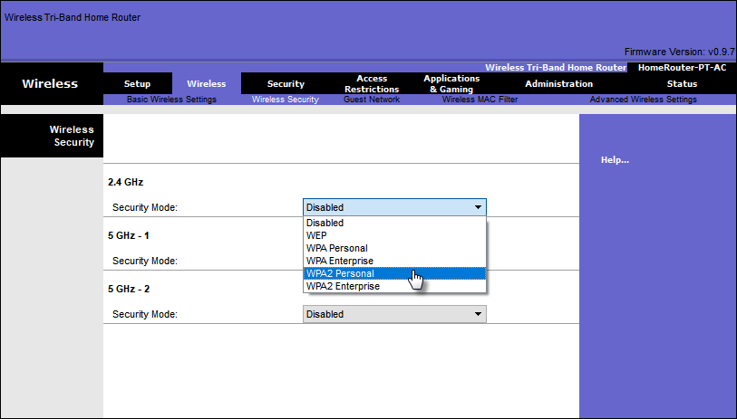
WLANs seguras Autenticando um usuário doméstico
Os roteadores domésticos geralmente têm duas opções para autenticação: WPA e WPA2, com o WPA 2 tendo dois métodos de autenticação.
Personal – Destinado a redes domésticas ou pequenas empresas, os usuários se autenticam usando uma chave pré-compartilhada (PSK). Os clientes sem fio se autenticam com o roteador sem fio usando uma senha pré-compartilhada. Nenhum servidor especial de autenticação é necessário.
Enterprise – Destinado a redes empresariais. Requer um servidor de autenticação RADIUS (Serviço de Usuário de Discagem por Autenticação Remota). O dispositivo deve ser autenticadas pelo servidor RADIUS e então os usuários precisam autenticar-se usando o padrão 802.1X, que utiliza o protocolo de autenticação extensível (EAP) para a autenticação.
Notes:
12 - Conceitos de WLAN
12.7 - WLANs seguras
12.7.5 - Autenticação de um Usuário Doméstico

Slide 61
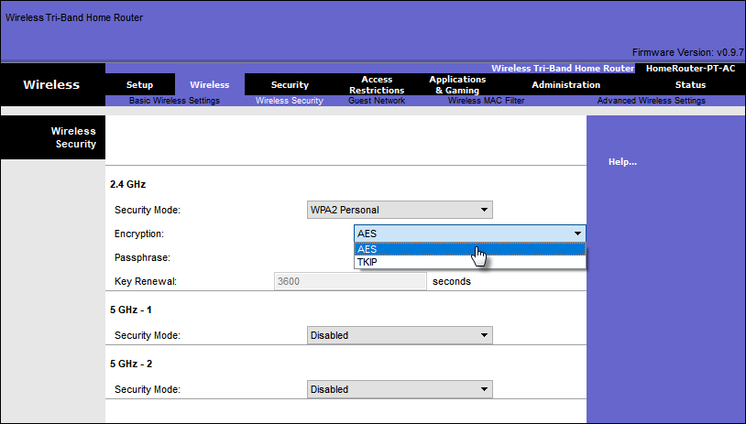
WLANs seguras Métodos de criptografia
WPA e WPA2 incluem dois protocolos de criptografia:
Temporal Key Integrity Protocol (TKIP) – Usado pela WPA e fornece suporte para equipamentos WLAN herdados. Faz uso do WEP, mas criptografa a carga útil da camada 2 usando o TKIP.
Advanced Encryption Standard (AES) – Usado pelo WPA2 e usa o Modo de Cifra de Contador com o CCMP (Protocolo de Código de Autenticação de Mensagens em Cadeia de Blocos) que permite que os hosts de destino reconheçam se os bits criptografados e não criptografados foram alterados.
Notes:
12 - Conceitos de WLAN
12.7 - WLANs seguras
12.7.6 - Métodos de Criptografia

Slide 62
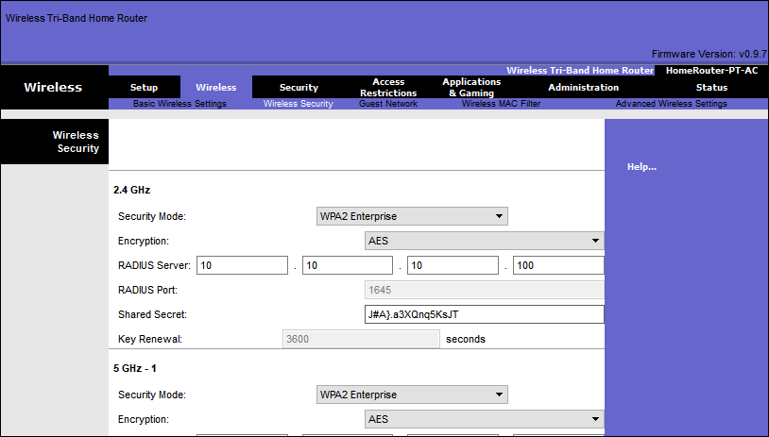
WLANs seguras Autenticação na empresa
A opção do modo de segurança corporativa requer um servidor RADIUS de autenticação, autorização e contabilidade (AAA - Authentication, Authorization, and Accounting).
São necessárias informações:
Endereço IP servidor RADIUS– Endereço IP do servidor.
Número da porta UDP–Portas UDP 1812 para autenticação RADIUS e 1813 para contabilidade RADIUS, mas também podem operar usando as portas UDP 1645 e 1646.
Chave compartilhada– Usado para autenticar o AP com o servidor RADIUS.
Nota: A autenticação e autorização do usuário são tratadas pelo padrão 802.1X, que gravam uma autenticação centralizada e usam o servidor dos usuários finais.
Notes:
12 - Conceitos de WLAN
12.7 - WLANs seguras
12.7.7 - Autenticação no modo Enterprise (Corporativo)

Slide 63
WLANs seguras WPA 3
Como o WPA2 não é mais considerado seguro, o WPA3 é recomendado quando disponível. O WPA3 inclui quatro recursos:
WPA3 – Personal : Impede ataques de força bruta usando autenticação simultânea de iguais (SAE).
WPA3 – Enterprise : Usa autenticação 802.1X / EAP. No entanto, requer o uso de um conjunto criptográfico de 192 bits e elimina a mistura de protocolos de segurança para os padrões 802.11 anteriores.
Redes abertas: Não usa nenhuma autenticação. No entanto, usam o OWE (Opportunistic Wireless Encryption) para criptografar todo o tráfego sem fio.
IoT Onboarding : Usa o Protocolo de provisionamento de dispositivo (DPP) para integrar rapidamente dispositivos IoT.
Notes:
12 - Conceitos de WLAN
12.7 - WLANs seguras
12.7.8 – WPA 3
12.7.9 - Verifique sua compreensão - WLANs seguras

Slide 64
12.8 - Módulo Prática e Quiz
Notes:
12 - Conceitos de WLAN
12.8 - Módulo Prática e Quiz

Slide 65
Módulo Prática e Quiz O que aprendi neste módulo?
As redes sem fio são baseadas nos padrões IEEE e podem ser classificadas em quatro tipos principais: WPAN, WLAN, WMAN e WWAN.
A tecnologia sem fio usa o espectro de rádio não autorizado para enviar e receber dados. Exemplos dessa tecnologia são Bluetooth, WiMAX, banda larga celular e banda larga via satélite.
As redes WLAN operam na banda de frequência de 2,4 GHz e na banda de 5 GHz.
Internacionalmente, as três organizações que influenciam os padrões de WLAN são a ITU-R, o IEEE e a Wi-Fi Alliance.
CAPWAP é um protocolo padrão IEEE que permite que um WLC gerencie vários APs e WLANs.
DTLS é um protocolo que fornece segurança entre o ponto de acesso e o WLC.
Os dispositivos de LAN sem fio têm transmissores e receptores sintonizados em frequências específicas de ondas de rádio para se comunicar. As faixas são divididas em faixas menores chamadas canais: DSSS, FHSS e OFDM.
Os padrões 802.11b / g / n operam no espectro de 2,4 GHz a 2,5GHz. A faixa de 2,4 GHz é subdividida em vários canais. Cada canal possui largura de banda de 22 MHz e é separado do próximo canal por 5 MHz.
As redes sem fio são especificamente suscetíveis a ameaças, como invasores sem fio, pontos de acesso falsos, interceptação de dados e ataques DoS.
Para manter os invasores sem fio afastados e proteger os dados, dois recursos de segurança anteriores ainda estão disponíveis na maioria dos roteadores e pontos de acesso: camuflagem SSID e filtragem de endereço MAC.
Existem quatro técnicas de autenticação de chave compartilhada disponíveis: WEP, WPA, WPA2 e WPA3.
Notes:
12 - Conceitos de WLAN
12.8 - Módulo Prática e Quiz
12.8.1 - O que eu aprendi neste módulo?
12.8.2 - Teste do módulo - Conceitos de WLAN

Slide 66
Module 12: WLAN Concepts New Terms and Commands
WPAN WLAN WMAN WWAN Bluetooth 802.11 Electromagnetic spectrum ITU IEEE Lightweight AP (LAP) Lightweight Access Point Protocol (LWAPP) Wireless LAN Controller (WLAC) SSID Autonomous AP Controller-based AP Omni directional antenna Directional antenna MIMO antenna Ad hoc mode Infrastructure mode | Tethering Basic Service Set (BSS) Extended Service Set (ESS) Control and Provisioning of Wireless Access Points (CAPWAP) protocol Datagram Transport Layer Security (DTLS) FlexConnect Direct-Sequence Spread Spectrum (DSSS) Frequency-Hopping Spread Spectrum (FHSS) Orthogonal Frequency-Division Multiplexing (OFDM) Wired Equivalent Privacy (WEP) Wi-Fi Protected Access (WPA) WPA2 WPA3 Temporal Key Integrity Protocol (TKIP) Advanced Encryption Standard (AES)

